Slide 1
PolyQuest
Projet de session par Philip D’Costa
*No quests currently implemented

Slide 2
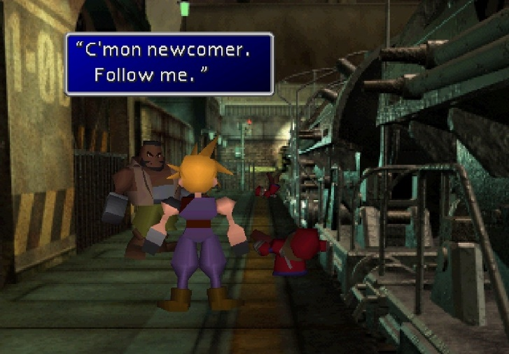
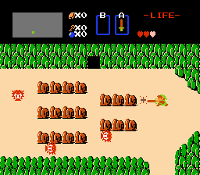
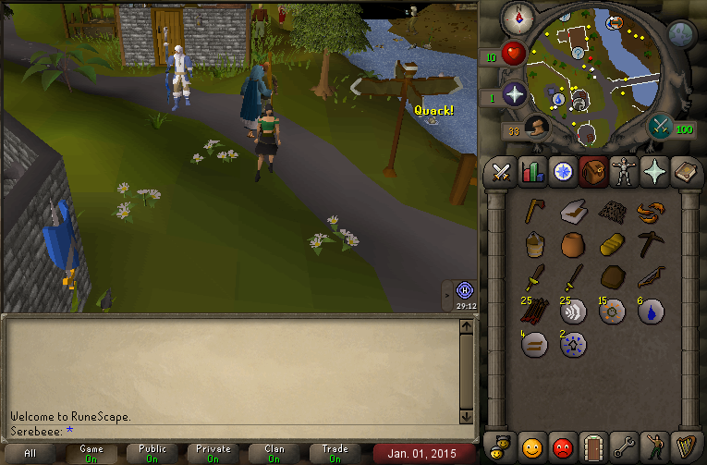
Style de jeu: RPG (Role Playing Game)
Quelques charactéristiques:
Une quête principale avec plusieurs quêtes secondaires
Statistiques (points de vie, magie, intelligence, charisme, etc.)
Immersion du joueur (musique, aventure, éléments visuels)
Sens de progression via nouveaux équipements, zones, ennemis, etc.
Jeux existants similaires:
Final Fantasy 7
The Legend of Zelda
RuneScape

Slide 3
Technologies utilisées
Unity
Blender
Visual Studio, C#
Photoshop & Paint

Slide 4
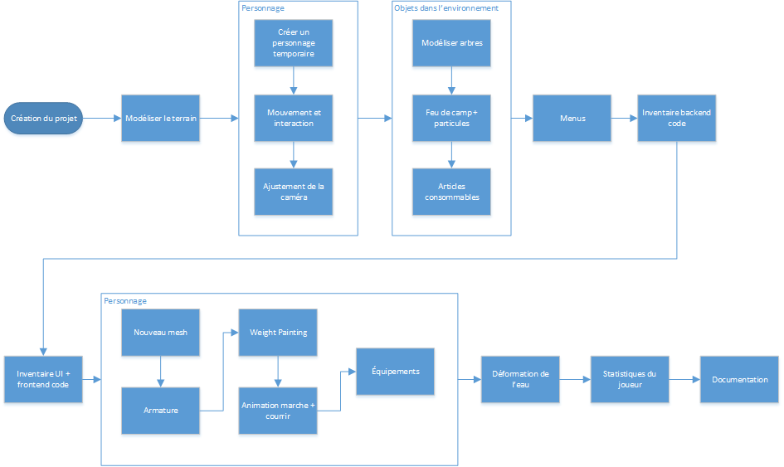
Division des tâches et flux de travail
Phase 1
Phase 2

Slide 5
Retour rapide
Sur la première phase

Slide 6
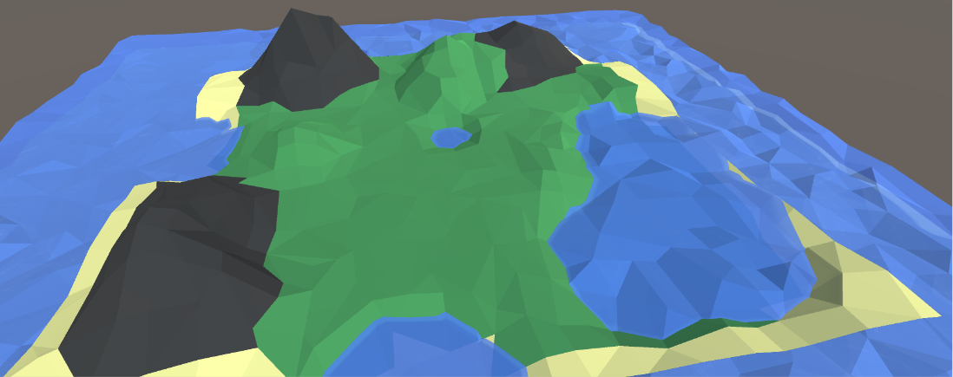
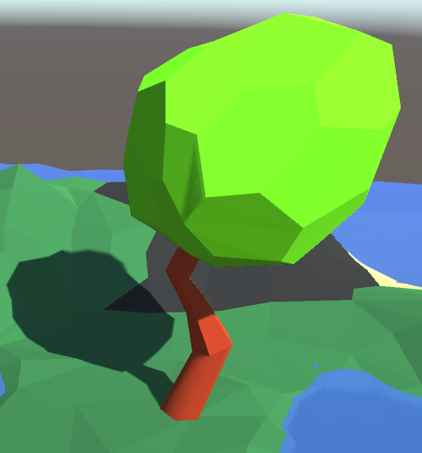
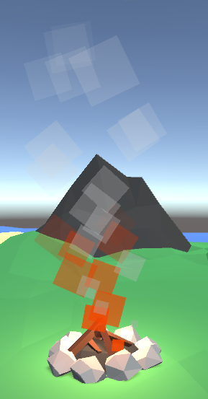
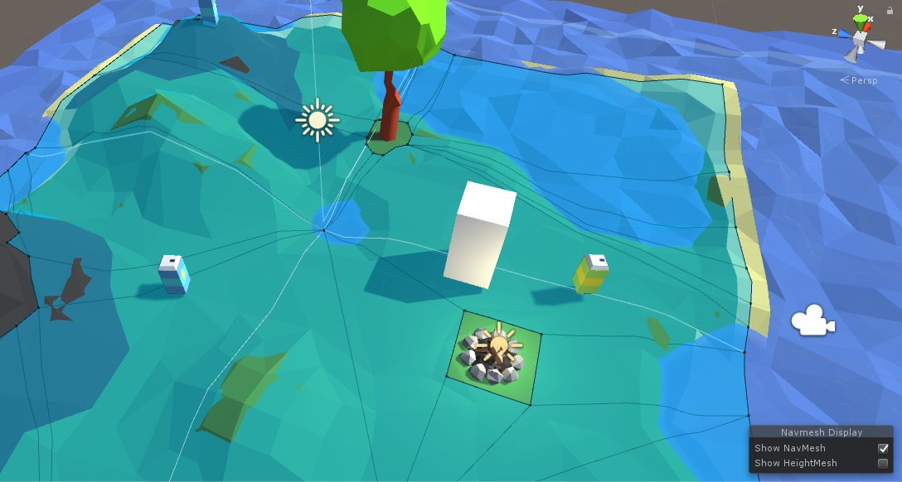
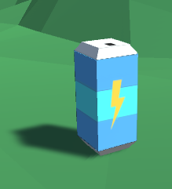
Mesh du terrain
Arbre(s)
Feu de camp + particules
Mesh de navigation
Boisson énergisante

Slide 7
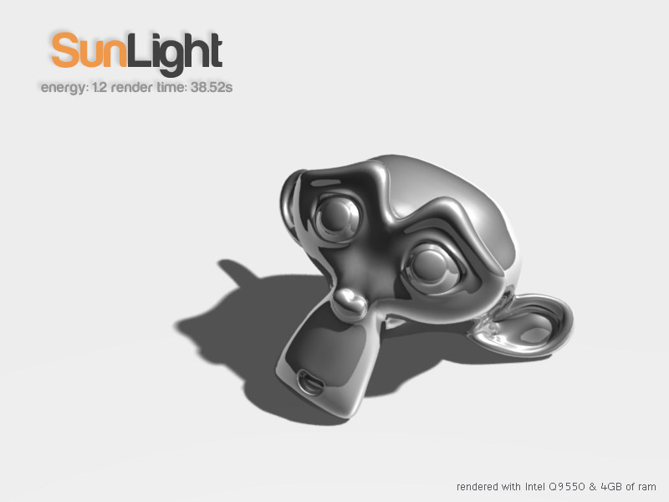
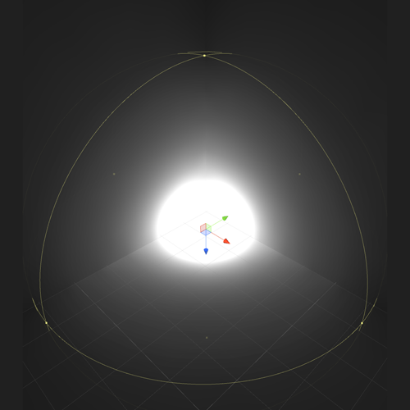
Jeu de lumière
Type soleil pour l’illumination globale
Type ponctuel
Le centre du feu de camp
Les particules du feu

Slide 8
Phase 2

Slide 9
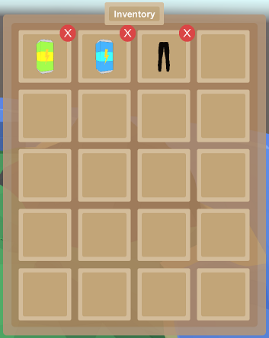
Interface de l’inventaire
Apparence minimaliste
Simplicité dans son utilisation:
Cliquer sur la case pour utiliser l’objet
Permet de disposer des items indésirables
Changer d’équipement en 1 click
Ajout ou retrait de case en fonction de la taille de l’inventaire

Slide 10
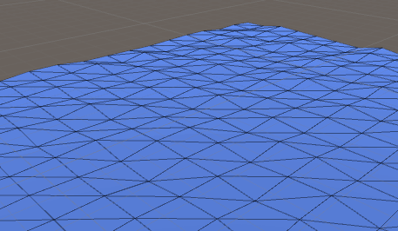
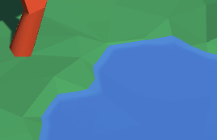
Déformation de l’eau
Objectif: Simuler des vagues
Générer une surface où la position des sommets changent en fonction du temps
Ajuster l’échelle et l’intensité pour résultat satisfaisant

Slide 11
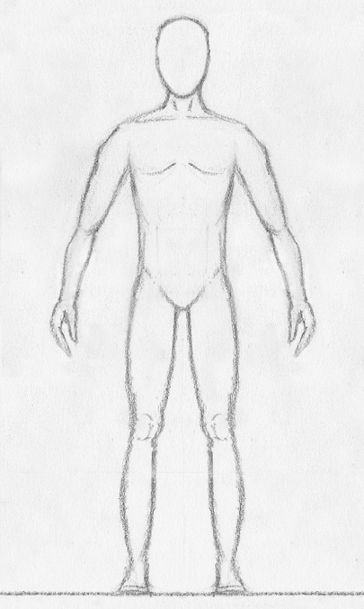
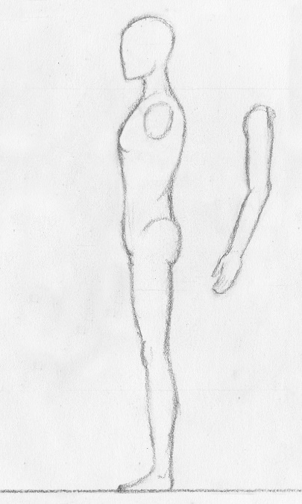
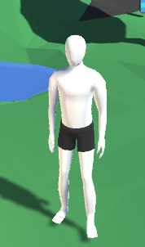
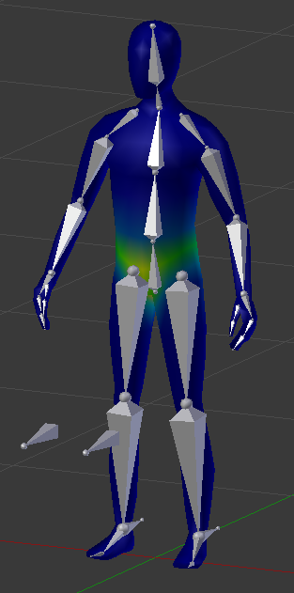
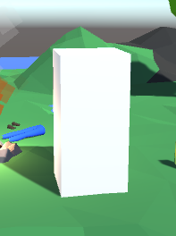
Nouveau personnage
Se baser sur une référence pour le mesh
Simplifier le système articulé avec le moins d’os possible
Ajuster dynamiquement largeur de certaines parties du corps
Animer des actions (mouvements, combat, etc.)
Créer des équipements

Slide 12
Démonstration

Slide 13
Autoévaluation
Points forts:
Réutilisation des ressources et objets possible
Généricité des scripts
Style low poly = moins taxant sur le système et visuellement attrayant
Points faibles:
Aucun audio
Beaucoup de temps investi sur le personnage
Environnement vide
Combat non implémenté; important pour un RPG

